Slide 1
Chuẩn mã dữ liệu DES
Chuẩn mã dữ liệu DES.
Double DES và Triple DES.
Chuẩn mã nâng cao (AES – Advanced Encryption Standard)

Slide 2
Chuẩn mã dữ liệu DES
Giới thiệu
Thuật toán DES
Quá trình sinh khóa

Slide 3
Giới thiệu
DES (Data Encryption Standard) là mã khối với kích thước khối là 64 bits và kích thước của khóa là 56 bits. Nó được đưa ra năm 1977 bởi NBS – văn phòng chuẩn Quốc gia Hoa kỳ (bây giờ là NIST - Viện chuẩn và công nghệ Quốc gia).
Lúc đầu DES được công ty IBM phát triển từ hệ mã Lucifer, công bố vào năm 1975.
Sau đó DES được xem như là chuẩn mã hóa dữ liệu cho các ứng dụng.

Slide 4
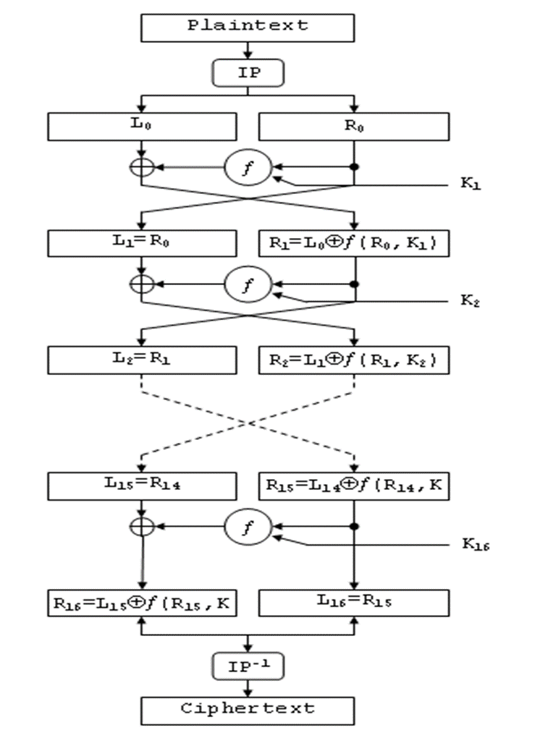
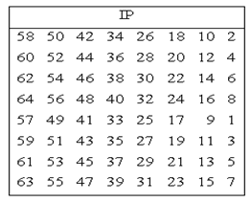
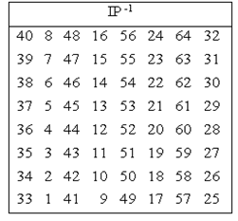
Thuật toán DES
Giải mã giống mã hóa chỉ khác sử dụng khóa theo chiều ngược lại.

Slide 5
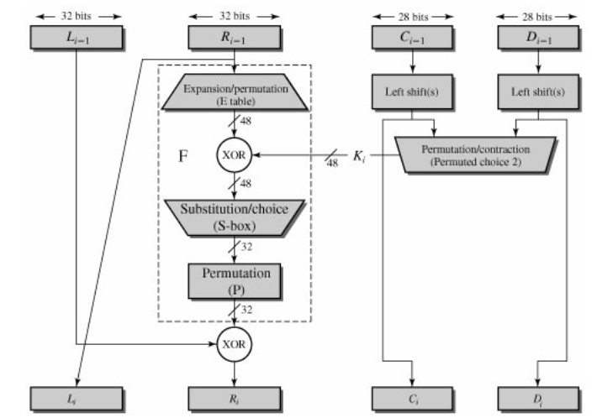
Thuật toán DES (tiếp)
Minh họa một vòng (round)

Slide 6
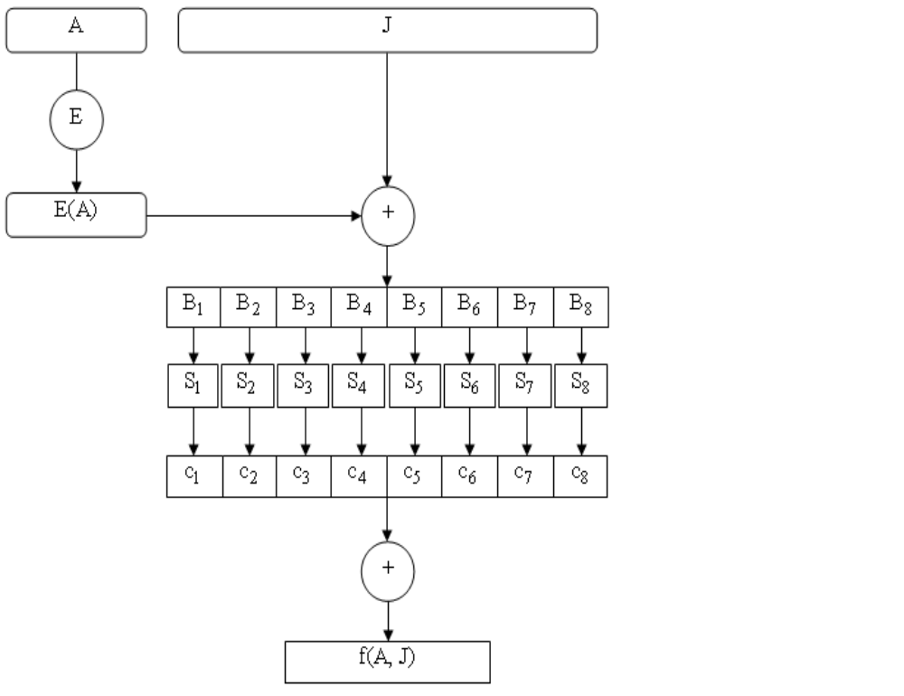
Mô tả hàm f
A là 32 bits dữ liệu, J là 48 bits của khóa.
E là phép mở rộng A từ 32 thánh 48 bit sử dụng hoán vị và lặp bits.
P là phép hoán vị lựa chọn.
Tính E(A) ⊕ J và viết kết quả thành một chuỗi 8 xâu 6 bit là B1B2B3B4B5B6B7B8
Sử dụng 8 bảng S_{i} để xác định các giá trị c_{i} như sau. Biểu diễn B_{i} dưới dạng b₁b₂b₃b₄b₅b₆. Sử dụng 2 bits b₁b₆ xác định dòng r, b₂b₃b₄b₅ xác định cột c. Khi đó c_{i} = S_{i}(r,c).
P

Slide 7
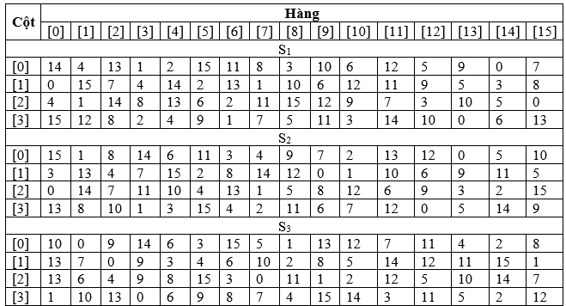
Mô tả hàm f (tiếp)
B1 = 101110b -> b1b6 = 10b = 2, b2b3b4b5 = 0111b = 7 S1(2,7)=11 = 1011b = c1

Slide 8
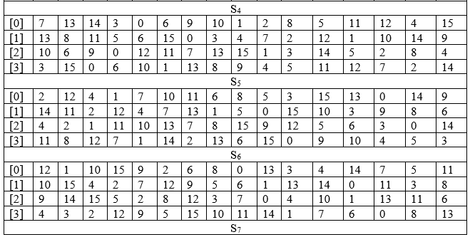
Mô tả hàm f (tiếp)

Slide 9
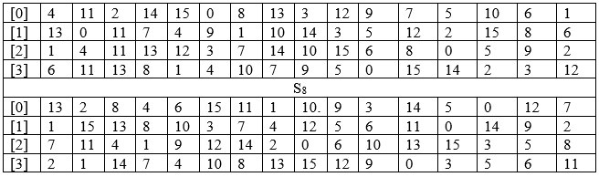
Mô tả hàm f (tiếp)

Slide 10
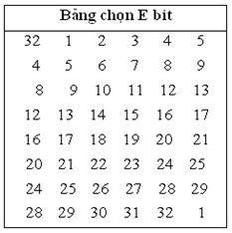
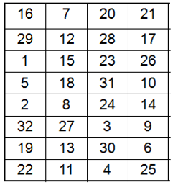
Mô tả hàm f (tiếp)
Hoán vị P

Slide 11
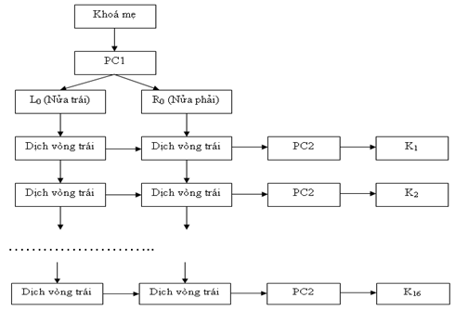
Quá trình sinh khóa
Từ khóa mẹ 64 bits ban đầu sinh ra 16 khóa con cho mỗi vòng như sau:

Slide 12
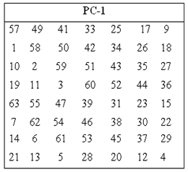
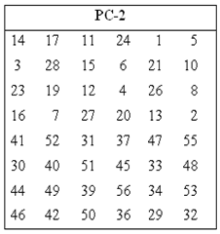
Quá trình sinh khóa (tiếp)
PC1 là phép hoán vị lựa chọn từ 64 bits chọn 56 bits. PC2 là phép hoán vị lựa chọn từ 56 bits thành 48 bits.

Slide 13

Quá trình sinh khóa (tiếp)

Slide 14
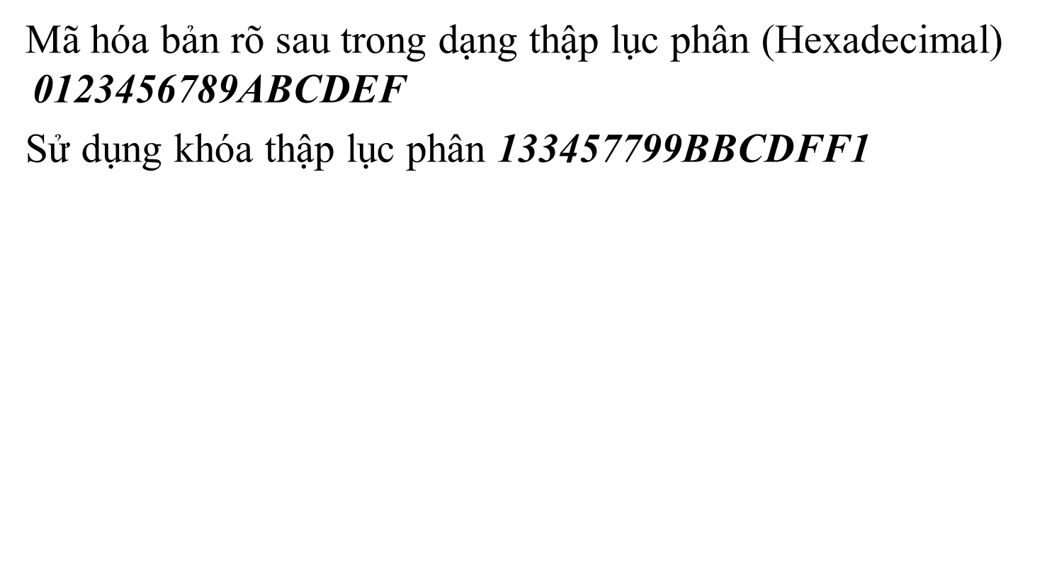
Ví dụ minh họa

Slide 15
Ví dụ minh họa
Plain text: 0123456789ABCDEF = 0000 0001 0010 0011 0100 0101 0110 0111 1000 1001 1010 1011 1100 1101 1110 1111.
Key: 133457799BBCDFF1 = 0001 0011 0011 0100 0101 0111 0111 1001 1001 1011 1011 1100 1101 1111 1111 0001.

Slide 16

Tính IP
0 (1) | 0 (2) | 0 (3) | 0 (4) | 0 (5) | 0 (6) | 0 (7) | 1 (8)
0 (9) | 0 (10) | 1 (11) | 0 (12) | 0 (13) | 0 (14) | 1 (15) | 1 (16)
0 (17) | 1 (18) | 0 (19) | 0 (20) | 0 (21) | 1 (22) | 0 (23) | 1 (24)
0 (25) | 1 (26) | 1 (27) | 0 (28) | 0 (29) | 1 (30) | 1 (31) | 1 (32)
1 (33) | 0 (34) | 0 (35) | 0 (36) | 1 (37) | 0 (38) | 0 (39) | 1 (40)
1 (41) | 0 (42) | 1 (43) | 0 (44) | 1 (45) | 0 (46) | 1 (47) | 1 (48)
1 (49) | 1 (50) | 0 (51) | 0 (52) | 1 (53) | 1 (54) | 0 (55) | 1 (56)
1 (57) | 1 (58) | 1 (59) | 0 (60) | 1 (61) | 1 (62) | 1 (63) | 1 (64)
1 | 1 | 0 | 0 | 1 | 1 | 0 | 0
0 | 0 | 0 | 0 | 0 | 0 | 0 | 0
1 | 1 | 0 | 0 | 1 | 1 | 0 | 0
1 | 1 | 1 | 1 | 1 | 1 | 1 | 1
1 | 1 | 1 | 1 | 0 | 0 | 0 | 0
1 | 0 | 1 | 0 | 1 | 0 | 1 | 0
1 | 1 | 1 | 1 | 0 | 0 | 0 | 0
1 | 0 | 1 | 0 | 1 | 0 | 1 | 0

Slide 17

Tính E(R₀)
L₀ = 11001100 00000000 11001100 11111111
L₁ = R₀ = 11110000 10101010 11110000 10101010
E(R₀) = 011111 110001 010101 101010 011110 100001 010101 010101
1 (1) | 1 (2) | 1 (3) | 1 (4) | 1 (5) | 0 (6) | 0 (7) | 0 (8)
1 (9) | 0 (10) | 1 (11) | 0 (12) | 1 (13) | 0 (14) | 1 (15) | 0 (16)
1 (17) | 1 (18) | 1 (19) | 1 (20) | 0 (21) | 0 (22) | 0 (23) | 0 (24)
1 (25) | 0 (26) | 1 (27) | 0 (28) | 1 (29) | 0 (30) | 1 (31) | 0 (32)
0 | 1 | 1 | 1 | 1 | 1
1 | 1 | 0 | 0 | 0 | 1
0 | 1 | 0 | 1 | 0 | 1
0 | 1 | 0 | 1 | 0 | 1
0 | 1 | 1 | 1 | 1 | 0
1 | 0 | 0 | 0 | 0 | 1
0 | 1 | 0 | 1 | 0 | 1
0 | 1 | 0 | 1 | 0 | 1

Slide 18

Xác định
PC-1
0 (1) | 0 (2) | 0 (3) | 1 (4) | 0 (5) | 0 (6) | 1 (7) | 1 (8)
0 (9) | 0 (10) | 1 (11) | 1 (12) | 0 (13) | 1 (14) | 0 (15) | 0 (16)
0 (17) | 1 (18) | 0 (19) | 1 (20) | 0 (21) | 1 (22) | 1 (23) | 1 (24)
0 (25) | 1 (26) | 1 (27) | 1 (28) | 1 (29) | 0 (30) | 0 (31) | 1 (32)
1 (33) | 0 (34) | 0 (35) | 1 (36) | 1 (37) | 0 (38) | 1 (39) | 1 (40)
1 (41) | 0 (42) | 1 (43) | 1 (44) | 1 (45) | 1 (46) | 0 (47) | 0 (48)
1 (49) | 1 (50) | 0 (51) | 1 (52) | 1 (53) | 1 (54) | 1 (55) | 1 (56)
1 (57) | 1 (58) | 1 (59) | 1 (60) | 0 (61) | 0 (62) | 0 (63) | 1 (64)
PC-1 = 1111000 0110011 0010101 0101111 0101010 1011001 1001111 0001111
1 | 1 | 1 | 1 | 0 | 0 | 0
0 | 1 | 1 | 0 | 0 | 1 | 1
0 | 0 | 1 | 0 | 1 | 0 | 1
0 | 1 | 0 | 1 | 1 | 1 | 1
0 | 1 | 0 | 1 | 0 | 1 | 0
1 | 0 | 1 | 1 | 0 | 0 | 1
1 | 0 | 0 | 1 | 1 | 1 | 1
0 | 0 | 0 | 1 | 1 | 1 | 1

Slide 19
Round 1 (Xác định SHL)
L₀ = 1111000 0110011 0010101 0101111
R₀ = 0101010 1011001 1001111 0001111
ROL(L₀) = 1110000 1100110 0101010 1011111
ROL(R₀) = 1010101 0110011 0011110 0011110
1110000 1100110 0101010 1011111 1010101 0110011 0011110 0011110

Slide 20

Xác định
PC-2
1 (1) | 1 (2) | 1 (3) | 1 (4) | 0 (5) | 0 (6) | 0 (7)
0 (8) | 1 (9) | 1 (10) | 0 (11) | 0 (12) | 1 (13) | 1 (14)
0 (15) | 0 (16) | 1 (17) | 0 (18) | 1 (19) | 0 (20) | 1 (21)
0 (22) | 1 (23) | 0 (24) | 1 (25) | 1 (26) | 1 (27) | 1 (28)
0 (29) | 1 (30) | 0 (31) | 1 (32) | 0 (33) | 1 (34) | 0 (35)
1 (36) | 0 (37) | 1 (38) | 1 (39) | 0 (40) | 0 (41) | 1 (42)
1 (43) | 0 (44) | 0 (45) | 1 (46) | 1 (47) | 1 (48) | 1 (49)
0 (50) | 0 (51) | 0 (52) | 1 (53) | 1 (54) | 1 (55) | 1 (56)
K₁ = PC-2 = 110010 110011 110110 001011 000011 100001 011111 110101
1 | 1 | 0 | 0 | 1 | 0
1 | 1 | 0 | 0 | 1 | 1
1 | 1 | 0 | 1 | 1 | 0
0 | 0 | 1 | 0 | 1 | 1
0 | 0 | 0 | 0 | 1 | 1
1 | 0 | 0 | 0 | 0 | 1
0 | 1 | 1 | 1 | 1 | 1
1 | 1 | 0 | 1 | 0 | 1

Slide 21
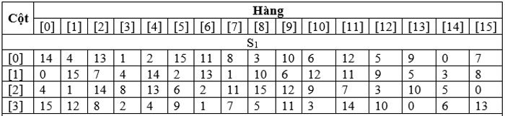
Round 1 (Xác định giá trị hàm f)
E(R₀) K₁ = 011111 110001 010101 101010 011110 100001 010101 010101
110010 110011 110110 001011 000011 100001 011111 110101
= 101101 000010 100011 100001 011101 000000 001010 100000
B1 B2 B3 B4 B5 B6 B7 B8
B₁ = 101101 nên b₁b₆ = 11 = 3, b₂b₃b₄b₅ = 0110 = 6
c₁= 1 = 0001b

Slide 22
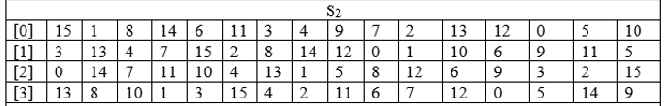
Round 1 (Xác định giá trị hàm f (tiếp))
E(R₀) K₁ = 011111 110001 010101 101010 011110 100001 010101 010101
110010 110011 110110 001011 000011 100001 011111 110101
= 101101 000010 100011 100001 011101 000000 001010 100000
B₂ = 000010 nên b₁b₆ = 00 = 0, b₂b₃b₄b₅ = 0001 = 1
c₂= 1 = 0001b

Slide 23
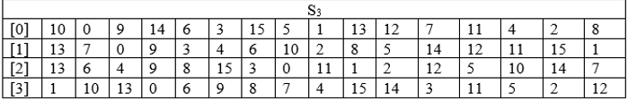
Round 1 (Xác định giá trị hàm f (tiếp))
E(R₀) K₁ = 011111 110001 010101 101010 011110 100001 010101 010101
110010 110011 110110 001011 000011 100001 011111 110101
= 101101 000010 100011 100001 011101 000000 001010 100000
B₃ = 100011 nên b₁b₆ = 11 = 3, b₂b₃b₄b₅ = 0001 = 1
c₃= 10 = 1010b

Slide 24
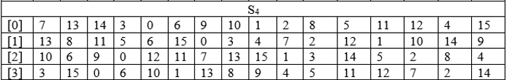
Round 1 (Xác định giá trị hàm f (tiếp))
E(R₀) K₁ = 011111 110001 010101 101010 011110 100001 010101 010101
110010 110011 110110 001011 000011 100001 011111 110101
= 101101 000010 100011 100001 011101 000000 001010 100000
B₄ = 100001 nên b₁b₆ = 11 = 3, b₂b₃b₄b₅ = 0000 = 0
c₄= 3 = 0011b

Slide 25
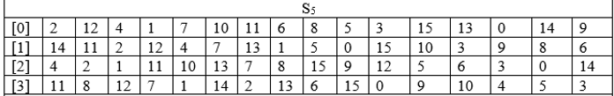
Round 1 (Xác định giá trị hàm f (tiếp))
E(R₀) K₁ = 011111 110001 010101 101010 011110 100001 010101 010101
110010 110011 110110 001011 000011 100001 011111 110101
= 101101 000010 100011 100001 011101 000000 001010 100000
B₅ = 011101 nên b₁b₆ = 01 = 1, b₂b₃b₄b₅ = 1110 = 14
c₅= 8 = 1000b

Slide 26
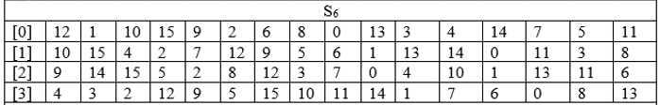
Round 1 (Xác định giá trị hàm f (tiếp))
E(R₀) K₁ = 011111 110001 010101 101010 011110 100001 010101 010101
110010 110011 110110 001011 000011 100001 011111 110101
= 101101 000010 100011 100001 011101 000000 001010 100000
B₆ = 000000 nên b₁b₆ = 00 = 0, b₂b₃b₄b₅ = 0000 = 0
c₆= 12 = 1100b

Slide 27

Round 1 (Xác định giá trị hàm f (tiếp))
E(R₀) K₁ = 011111 110001 010101 101010 011110 100001 010101 010101
110010 110011 110110 001011 000011 100001 011111 110101
= 101101 000010 100011 100001 011101 000000 001010 100000
B₇ = 001010 nên b₁b₆ = 00 = 0, b₂b₃b₄b₅ = 0101 = 5
c₇= 0 = 0000

Slide 28
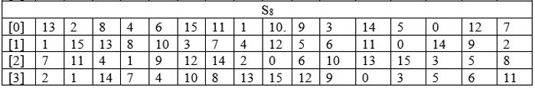
Round 1 (Xác định giá trị hàm f (tiếp))
E(R₀) K₁ = 011111 110001 010101 101010 011110 100001 010101 010101
110010 110011 110110 001011 000011 100001 011111 110101
= 101101 000010 100011 100001 011101 000000 001010 100000
B₈ = 100000 nên b₁b₆ = 10 = 2, b₂b₃b₄b₅ = 0000 = 0
c₈= 7 = 0111b

Slide 29
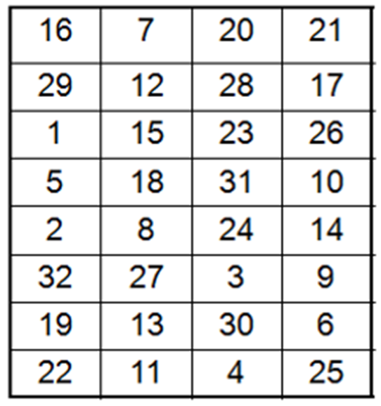
Round 1 - Final
C₁C₂C₃C₄C₅C₆C₇C₈= 0001 0001 1010 0011 1000 1100 0000 0111
f = P(C) = 10010001 01000010 10010010 11101110
R₁ = L₀ XOR f = 11001100 00000000 11001100 11111111
10010001 01000010 10010010 11101110
01011101 01000010 01011110 00010001 Tính R₂
L₁ = R₀
0 (1) | 0 (2) | 0(3) | 1 (4)
0 (5) | 0 (6) | 0 (7) | 1 (8)
1 (9) | 0(10) | 1(11) | 0(12)
0(13) | 0(14) | 1(15) | 1(16)
1(17) | 0(18) | 0(19) | 0(20)
1(21) | 1(22) | 0(23) | 0(24)
0(25) | 0(26) | 0(27) | 0(28)
0(29) | 1(30) | 1(31) | 1(32)
1 | 0 | 0 | 1
0 | 0 | 0 | 1
0 | 1 | 0 | 0
0 | 0 | 1 | 0
1 | 0 | 0 | 1
0 | 0 | 1 | 0
1 | 1 | 1 | 0
1 | 1 | 1 | 0

Slide 30
Double DES và Triple DES
Double DES
Triple DES

Slide 31
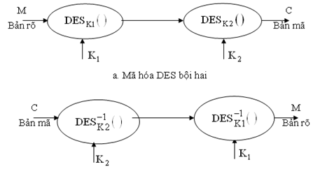
Double DES

Slide 32
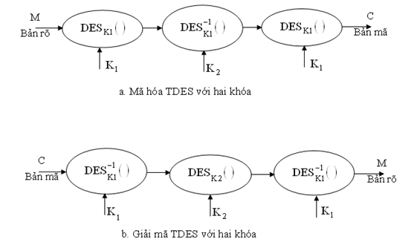
Triple DES

Slide 33
Giới thiệu AES
DES 3 lần có khả năng chống phá mã tốt nhưng thực hiện chậm → Cần có phương pháp mã hóa mới có độ an toàn tối thiểu bằng DES 3 lần nhưng thực hiện hiệu quả hơn.
Tháng 11 năm 2001 NIST ban hành thuật toán AES.
AES là mật mã khối đối xứng với độ dài khối 128 bit và hỗ trợ độ dài khóa 128, 192 và 256 bit.

Slide 34
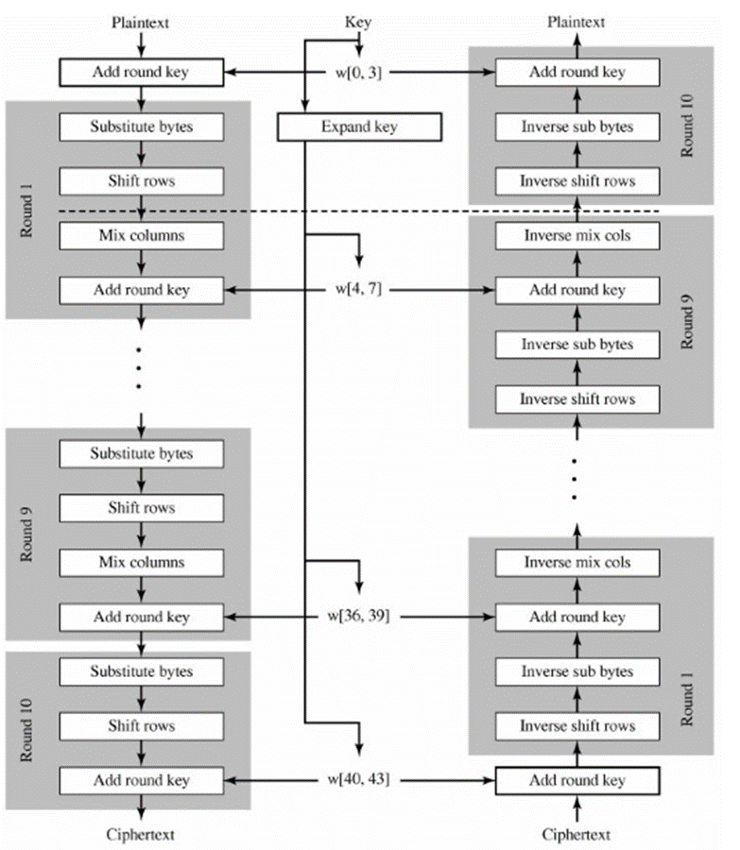
Thuật toán mã hóa và giải mã

Slide 35
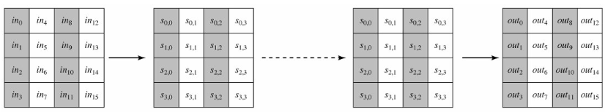
Đầu vào, mảng trạng thái và đâu ra

Slide 36
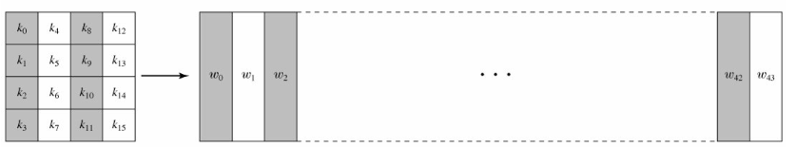
Khóa và mở rộng khóa

Slide 37
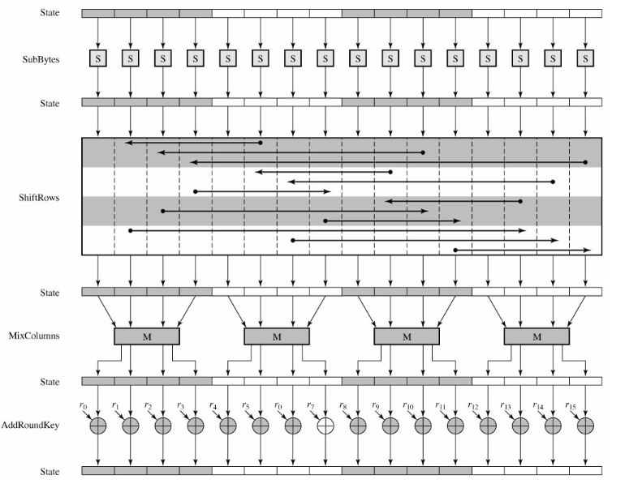
Một vòng mã hóa AES

Slide 38
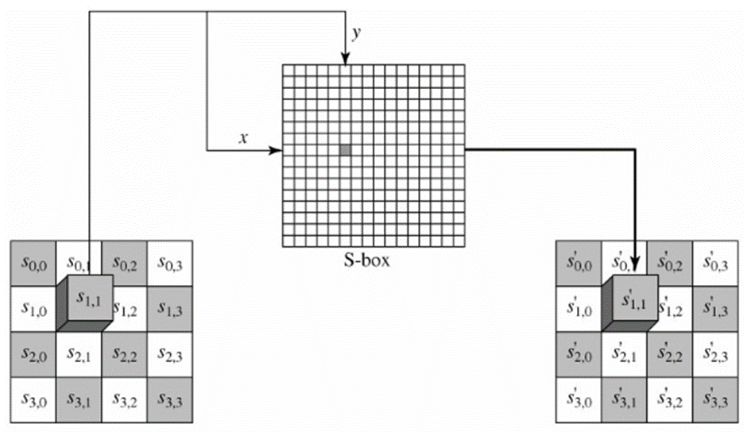
Thay thế byte

Slide 39
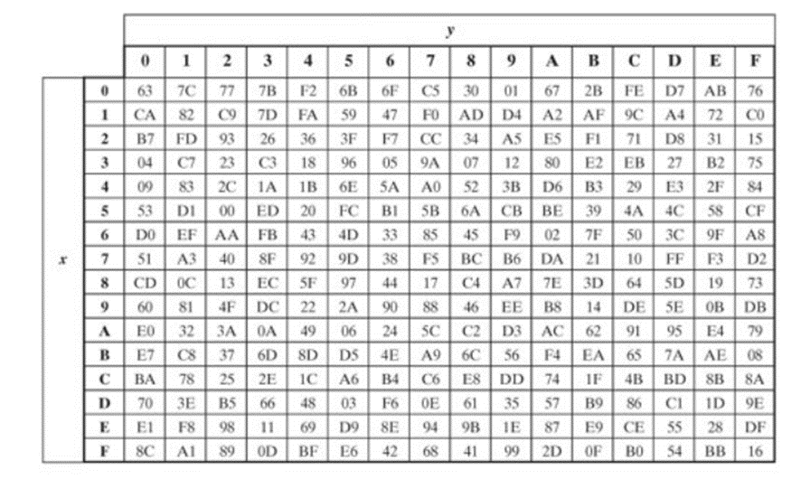
Hộp S

Slide 40
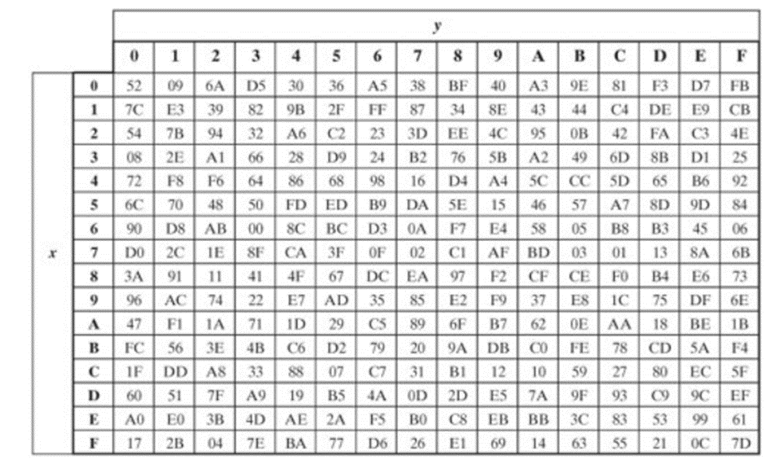
Hộp S đảo

Slide 41
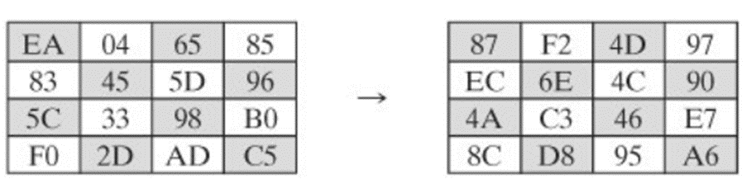
Ví dụ minh họa thay thế byte

Slide 42
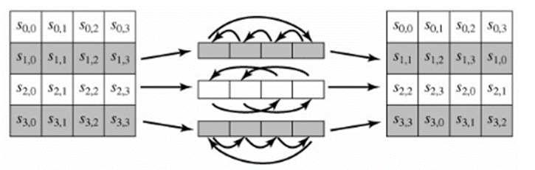
Dịch dòng (Shiftrows)
Dòng 1: Không dịch
Dòng 2: Quay trái 1 byte
Dòng 3: Quay trái 2 byte
Dòng 4: Quay trái 3 byte

Slide 43
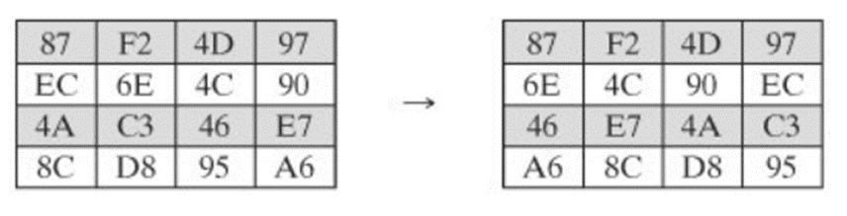
Ví dụ minh họa dịch vòng

Slide 44
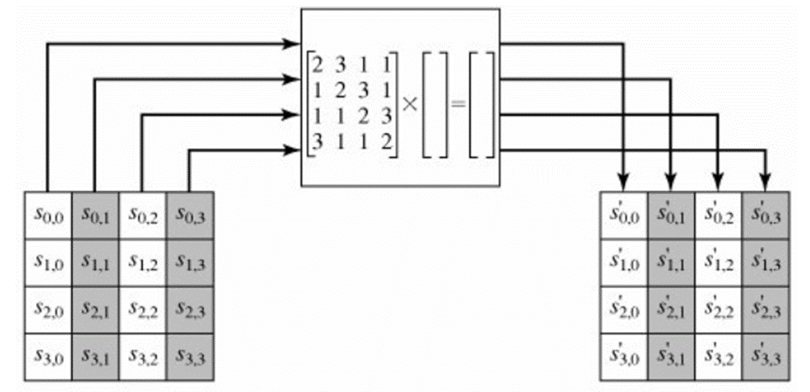
Trộn cột

Slide 45

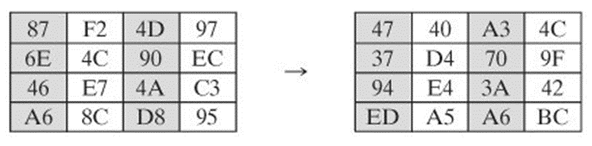
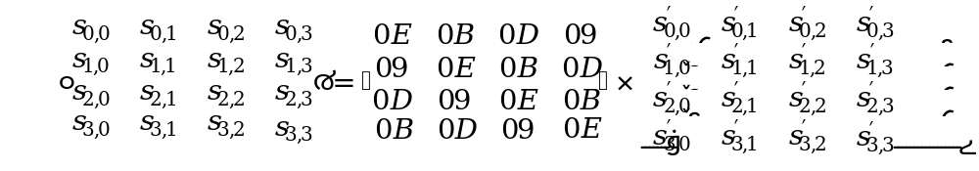
Trộn cột (tiếp)

Slide 46
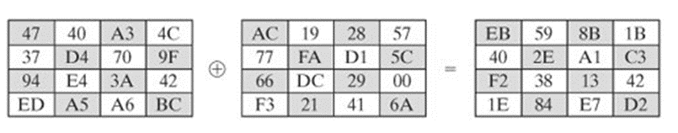
Cộng với khóa (add round key)
Phép cộng với khóa là thực hiện phép XOR bít của 128 bít của ma trận trạng thái và 128 bít của khóa tương ứng của vòng.

Slide 47
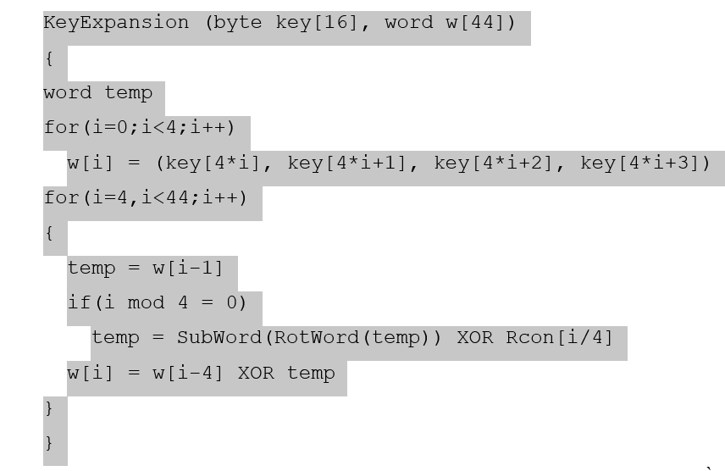
Mở rộng khóa

Slide 48
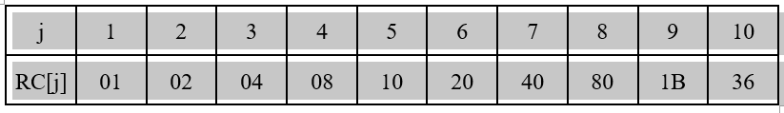
Mở rộng khóa (tiếp)
Rcon[j] = (RC[j], 0, 0, 0), với RC[1] = 1, RC[j] = 2.RC[j-1]

Slide 49
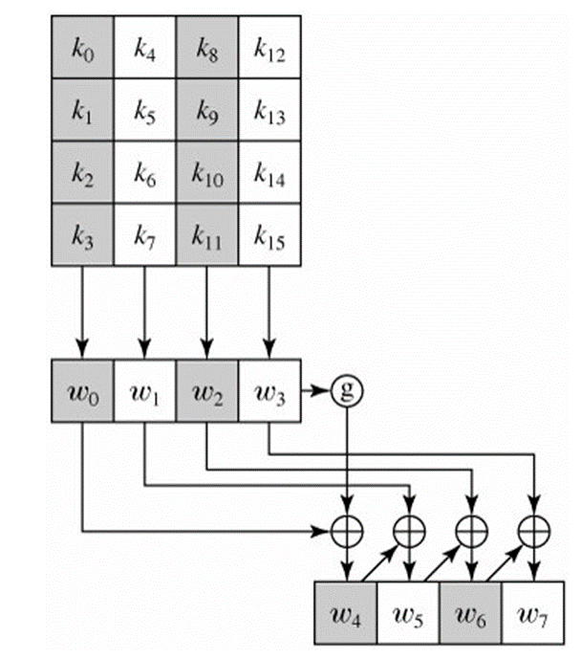
Mở rộng khóa (tiếp)

Slide 50
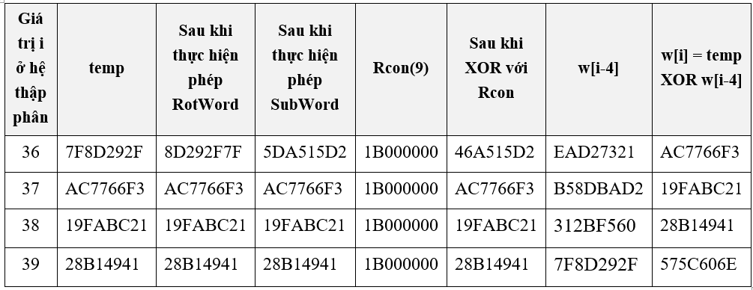
Ví dụ minh họa mở rộng khóa
Ví dụ minh họa cách xác định khóa cho vòng thứ 9 khi khóa tại vòng 8 là EA D2 73 21 B5 8D BA D2 31 2B F5 60 7F 8D 29 2F tương ứng w[32] = [EA, D2, 73, 21], w[33] = [B5, 8D, BA, D2], w[34] = [31, 2B, F5, 60] và w[35] = [7F, 8D, 29, 2F]. Giá trị của khóa tại vòng 9 được xác định như bảng sau:

